Slide 1
Eine Stadt für die Bienen
Pia, Liann, Samantha

Slide 2
Gliederung
Warum sind Bienen wichtig?
Welche Bienenarten gibt es?
Wie funktioniert ein Bienenstock?
Wie wird Honig produziert?
Was machen Bienen im Winter?
Wie sollte ein Bienenhotel aussehen?
Welche Blumen kann ich pflanzen?
Was muss ich beim Saatkauf beachten? Was muss ich beim Bienenhotel beachten?
Quellen

Slide 3
Warum sind Bienen wichtig?
Bienen sind entscheidend für fast alle Ökosysteme, da sie für die Bestäubung der Planzen sorgen
so ist sichergestellt das eine große Artenvielfalt an Pflanzen für z.B. Pflanzenfresser da ist
viele Pflanzen brauchen die Bestäubung der Bienen zur Fortpflanzung
durch ihre Leistung werden Bienen als landwirtschaftliches Nutztier gesehen
ohne Honigbienen würden Obstbäume nur ¼ ihres Ertrages bringen
Notes:
Durch die Bestäubung der Pflanzen sind Bienen für fast alle Ökosysteme entscheidend, durch diese ist eine große Reichhaltigkeit an Pflanzen sichergestellt.
Die Blüten brauchen Bienen zur Fortpflanzung, die Bienen die Blüten um Nahrung zu sammeln, so entsteht also eine Ko-Evoluation.
Zudem wird die Biene als Landwirtschaftliches Nutztier angesehen, da über 75% der Nutz- und Kulturpflanzen (Obst, Gemüse, Beeren) auf die Bestäubung der Bienen angewiesen sind.
Apfel-, Birnen- und Kirschbäume z.B. würden ohne die Honigbiene nur ¼ des normalen Ertrages bringen.

Slide 4
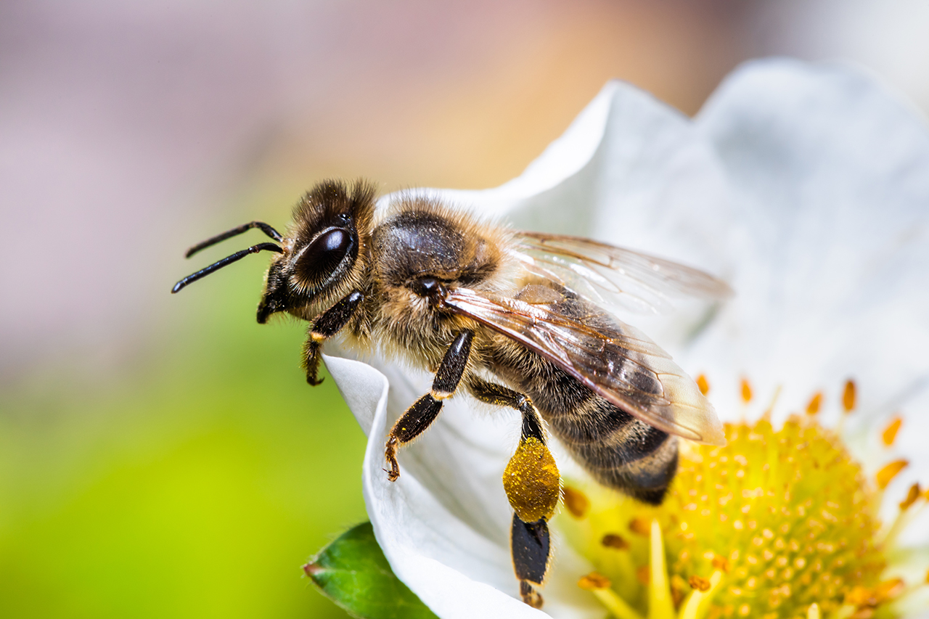
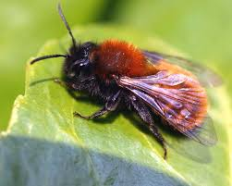
Welche Bienenarten gibt es?
Weltweit über 21.000 Arten
Honigbiene
Wildbiene
Notes:
Weltweit gibt es über 21.000 Arten, sie leben entweder im Bienenstock oder in freier Wildbahn.
Die bekanntesten Bienen sind die Honigbienen und die Wildbiene.
Die Honigbiene lebt in einem Bienenstock mit vielen anderen Bienen zusammen. Durch die Bestäubung der Pflanzen sorgen sie dafür, dass wir Lebensmittel erhalten und die Erde blüht.
Die Wildbiene lebt meistens alleine in der Wildnis. Sie Bestäubt ebenfalls pflanzen, produziert aber nur in seltenen Fällen eine große Menge Honig.

Slide 5
Wie funktioniert ein Bienenstock?
Honigbienen:
Königin
Arbeiterbienen
Drohnen
Wildbienen:
Leben alleine
oder in Familien
haben keine verschiedenen Aufgaben wie die Honigbiene
Notes:
Honigbiene:
Ein Bienenstock besteht fast ausschließlich aus unfruchtbaren Weibchen, welche auch Arbeiterbienen genannt werden. Ihre Aufgaben erstrecken sich von der Brutpflege bis zur Futtersammlung, je nach Alter variiert die Aufgabe.
Die männlichen Bienen nennt man Drohne. Diese leben nur ein paar Wochen im Jahr, da Sie nach dem Hochzeitsflug sterben. Die Drohne befruchtet beim Hochzeitsflug die Königin (jede Königin geht einmal auf Hochzeitsflug). Die Spermien werden ihr Leben lang ihrer Samenblase aufbewahrt. Die Königin entscheidet, ob Sie eine Drohne oder eine Arbeiterbiene „erschaffen“ möchte. Nachdem Sie das Ei abgelegt hat, kümmern die Arbeiterbienen sich darum.
Die Königin ist das einzige vermehrungsfähige Wesen in einem Bienenstock, da sie durch einen bestimmten Duft, den sie ausstößt, die Eiablage der anderen Bienen unterdrückt.
Spezialaufgaben der Arbeiterbienen sind zum Beispiel die Heizerbiene oder die Tankwartbiene. Die Heizerbiene erzeugt durch ständiges schlagen Ihrer Flügel eine konstante wärme von 35 °C während der Puppenphase. Die Tankwartbiene verteilt Honig an die Heizerbiene alle 30 Minuten.
Wildbiene:
Die Wildbienen leben in den meisten Fällen alleine, es gibt aber auch Arten die in kleinen Familien leben. Allerdings leben Wildbienen immer in der Natur, die in einem Stock. Die Wildbiene hat nicht so viele verschiedenen Aufgaben wie die Honigbiene, dennoch bestäuben auch diese die Pflanzen.

Slide 6
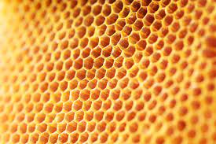
Wie wird Honig produziert?
Blütennektar wird im Honigmagen gesammelt
dieser wird im Bienenstock ausgepumpt oder hochgewürgt und an die Arbeiterbienen übergeben
die Stockbienen lagern diesen dann zunächst in offenen Waben, wo weiter Wasser ausgedünstet wird
ist der Honig trocken, verschließen die Arbeiterbienen die Waben mit Wachs
Notes:
Die Bienen sammeln den Blütennektar in ihrem Honigmagen, im Bienenstock pumpen sie diesen dann wieder hoch und übergeben ihn an die Arbeiterbiene im Stock. Bei diesem Vorgang werden dem Nektar körpereigene Enzyme beigemischt. Dieser Vorgang wird solange wiederholt bis der Nektartropfen verdickt und zäh ist.
Die Stockbienen lagern diesen Nektar in zunächst offenen Waben, wo dieser weiter Wasser ausdünstet.
Ist der Honig trocken genug, verschließen die Arbeiterbienen die Waben mit körpereigenen Wachs.
Ein Bienenstock produziert rund 20-50 kg Honig pro Jahr.

Slide 7
Was machen Bienen im Winter?
Honigbienen:
Volk zieht sich in den Stock zurück und leben von Futtervorräten
sie bilden eine Wintertraube, in der Mitte befindet sich die Königin
durch das zittern halten die Bienen den Stock warm
Wildbienen:
die meisten Wildbienen sterben nach der Eiablage im Winter
die Larven entwickeln sich in der Zelle
an den ersten warmen Tagen schlüpfen sie aus der Brutzelle
Notes:
Honigbiene:
Das Bienenvolk zieht sich in sein Stock zurück und lebt von den Futterresten.
Sie bilden eine Wintertraube, hierbei sitzen sie eng beieinander und halten sich somit gegenseitig warm.
Im inneren dieser Traube befindet sich die Königin.
Durch bewegen der Muskeln, dem sogenannten Zittern, halten die Bienen am Rand den Stock warm.
Die Bienen tauschen in der Traube regelmäßig ihre Positionen, sodass sie zwischendurch auch mal entspannen können.
Wildbiene:
Die meisten Wildbienen leben nur einjährig und sterben nach der Eiablage im Herbst.
Die Larven entwickeln sich recht schnell und verpuppen sich in der Zelle. Für Nahrung hat die Mutterbiene bei der Eiablage gesorgt.
An den ersten warmen Tagen kommen die kleinen Bienen aus der Brutzelle heraus.

Slide 8
Wie sollte ein Bienenhotel aussehen?
Besonders gute Materialien:
Stroh
Hartholz - Löcher quer zur Maserung bohren
Bambusrohre
Pflanzenstängel
Schilfrohre
Schädliche Materialien:
Tannenzapfen
Nadelholz
Holzbohrungen
Notes:
Wichtig ist, dass die Löcher im Hartholz quer zur Maserung gebohrt werden, da die Bienen sich sonst verletzen können.

Slide 9
Welche Blumen kann ich pflanzen?
Schafgarbe
Dahlien
Glockenblume
Verbene
Löwenmäulchen
Weiße Fettehenne
Lavendel
-> möglichst Bunt und vielfältig

Slide 10
Was muss ich beim Saatkauf beachten?
Regionales Saatgut
Artenvielfalt
Was muss ich beim Bienenhotel beachten?
Jahre hängen lassen
darauf achten, dass die Vögel nicht an das Haus gehen
Sonniger Platz, am besten mit Südost-/Südwest-Ausrichtung
windgeschützter und trockener Platz

Slide 11
Quellen
Bundesinformationszentrum Landwirtschaft: Was machen Honigbienen im Winter? 20.12.2022
Wie überwintern Wildbienen | Beebetter.de 20.12.2022
Welche Bienenarten gibt es? - Bienen-Gesundheit 20.12.2022
Warum sind Bienen so wichtig? – Stadtbienen 20.12.2022
Das Bienenvolk: Perfekte Aufgabenteilung unter Bienen | Insekten | Tiere | Natur | Wissen | ARD alpha 20.12.2022
Bienenstock: Aufbau, Rollenverteilung im Bienenstaat | Beebetter.de 20.12.2022
Broschüre Landwirtschaftskammer
Bienenfreundliche Blumen: 15 Blumen für Bienen – Plantura 20.12.2022
Wie entsteht Honig und wie gesund ist er? | NDR.de - Ratgeber - Kochen – Warenkunde 20.12.2022

